Slide 1
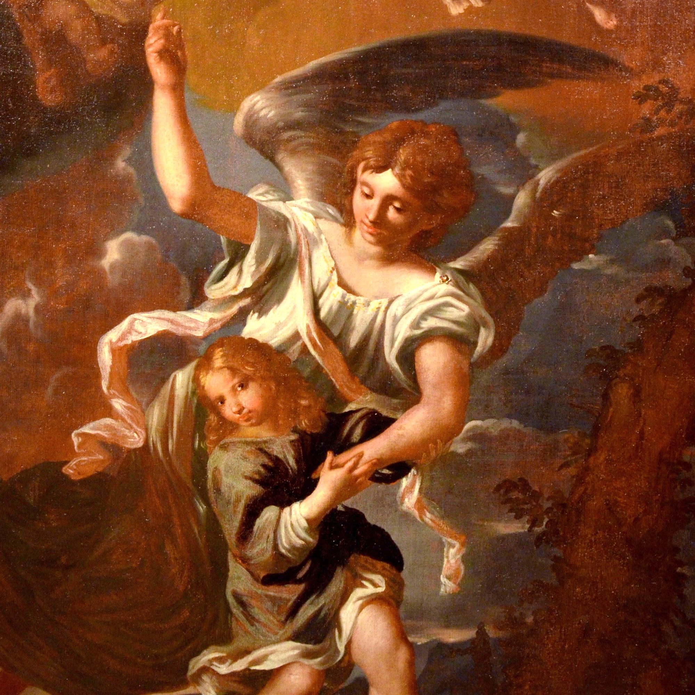

Speciale
Assistenza
Speciale Assistenza
BENEFICI
Tribolazioni
Momenti di Preghiera
Tenerezza Angelo C.
Quotidiani
►
►
Verso il Peccatore
Spec. Assisstenza
►
Spec. Assisstenza
Momenti Tentazione
►
sostegno x Mente & Cuore
►
In punto di morte
►
Ci AMANO
Conforto
x riguardo
a Gesù e Maria
►
►
Anime del Purgatorio
►
►
Tenerezza che
dobbiamo A.C.
Bontà di DIO
Destinarci Ang. Cust.
Perché ci AMA
ANGELO CUSTODE

Slide 2
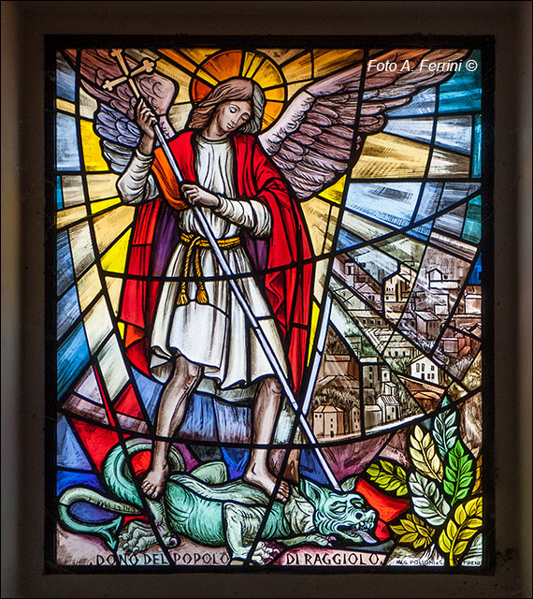
Vorrei con
TE VOLAR
A MARIA
vorrei piacer
Non sai TU
che debole son
dimmi GESÙ
dov’È
►
►
Che fai TU
VICINO A ME
►
►
il TIMOR
approvi TU
►
►
di Te DEGNO
non sono IO
L’Allegria mi
inondi il CUOR
►
►
►
►
Angioletto
del mio DIO
dammi il core
il mio ti do
ANGELO CUSTODE

Slide 3
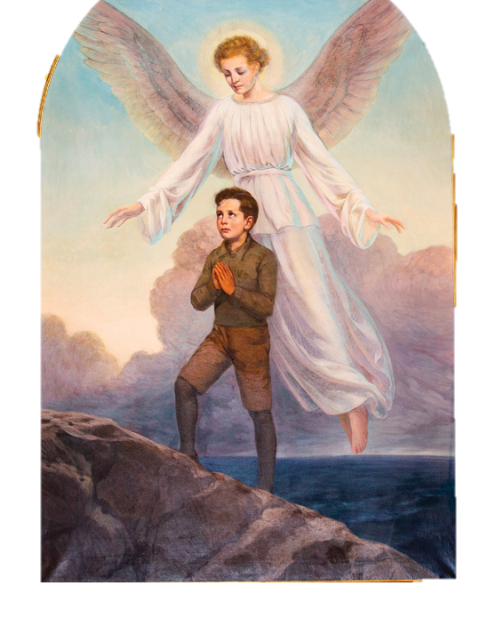
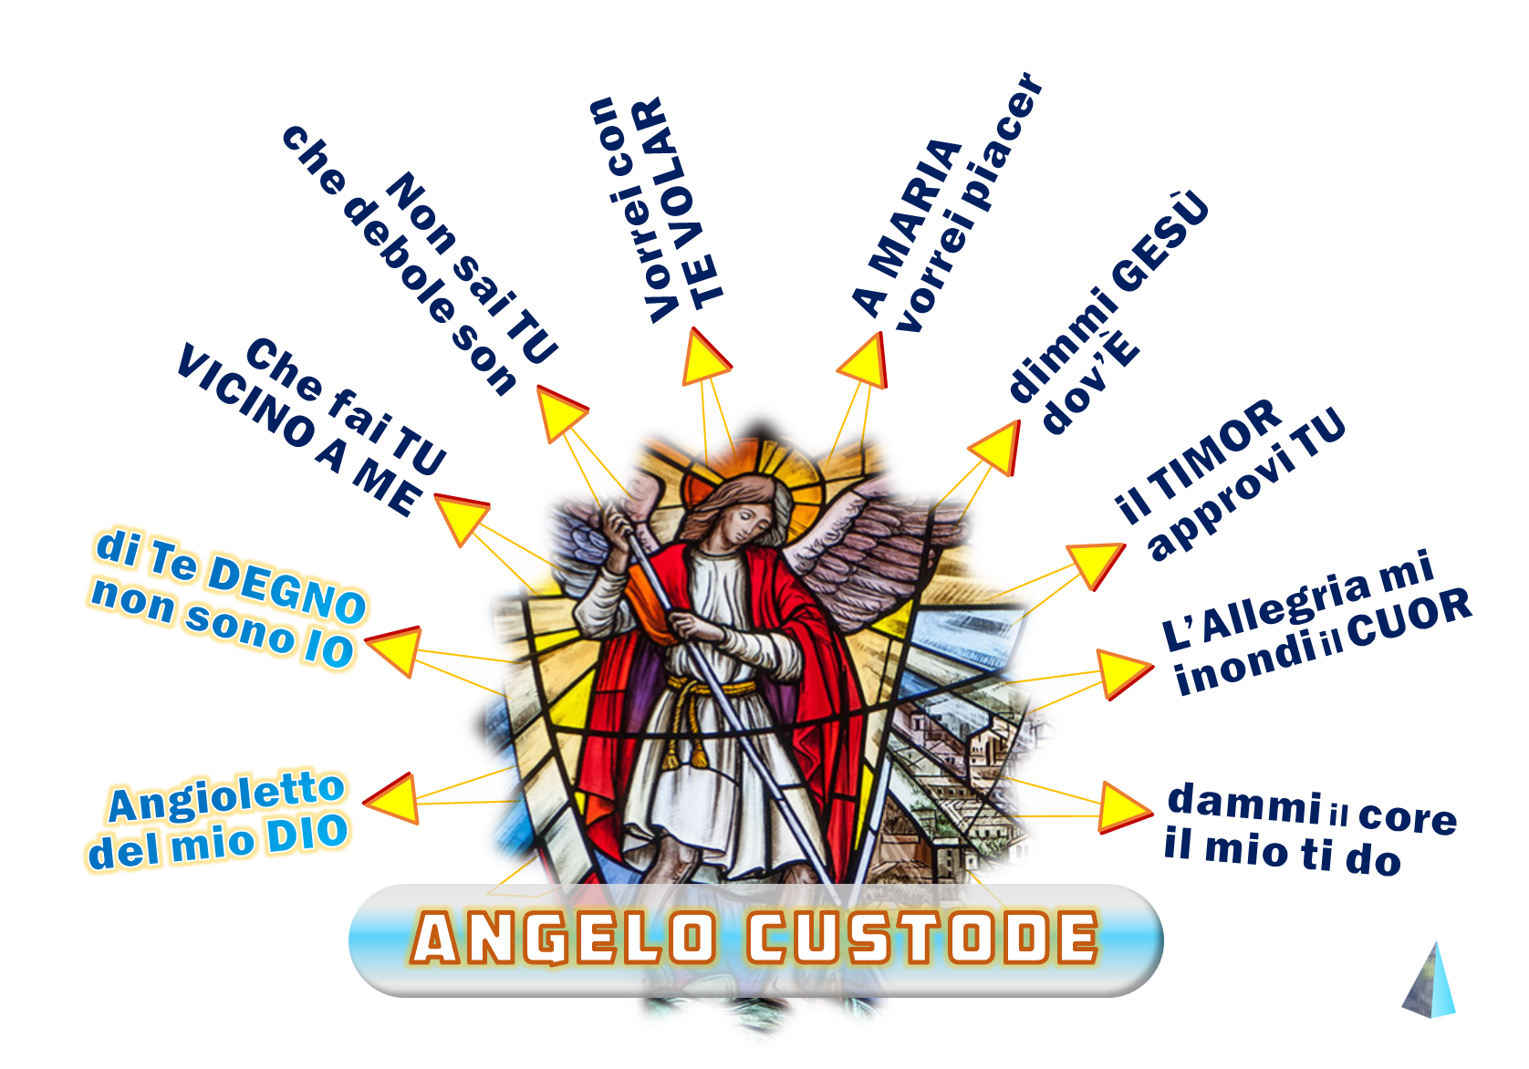
►
Che fai TU
VICINO A ME
Son l'amico del tuo cuore,
Son un Angiol del Signore;
Quando vegli, quando dormi,
Sempre sempre son con te.
►
Non sai TU
che debole son
So che misera è tua argilla,
So che inferma è tua pupilla,
Ti compiango, ti soccorro,
Spera ed ama, e avrai perdon.

Slide 4
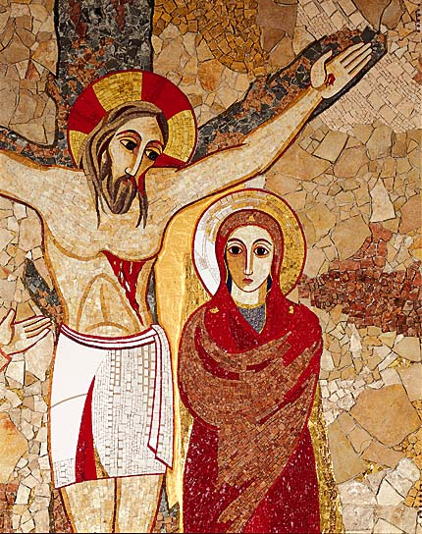
►
Vorrei con
TE VOLAR
Se vuoi l'ali del fervore,
Sia la Vergine il tuo amore,
Una mente a lei fedele
Si può al cielo sollevar
►
A MARIA
vorrei piacer
Per piacer a mia Regina,
Lascia il mondo, e t'incammina
Sulle traccie di suo Figlio
Della croce sul sentier.

Slide 5
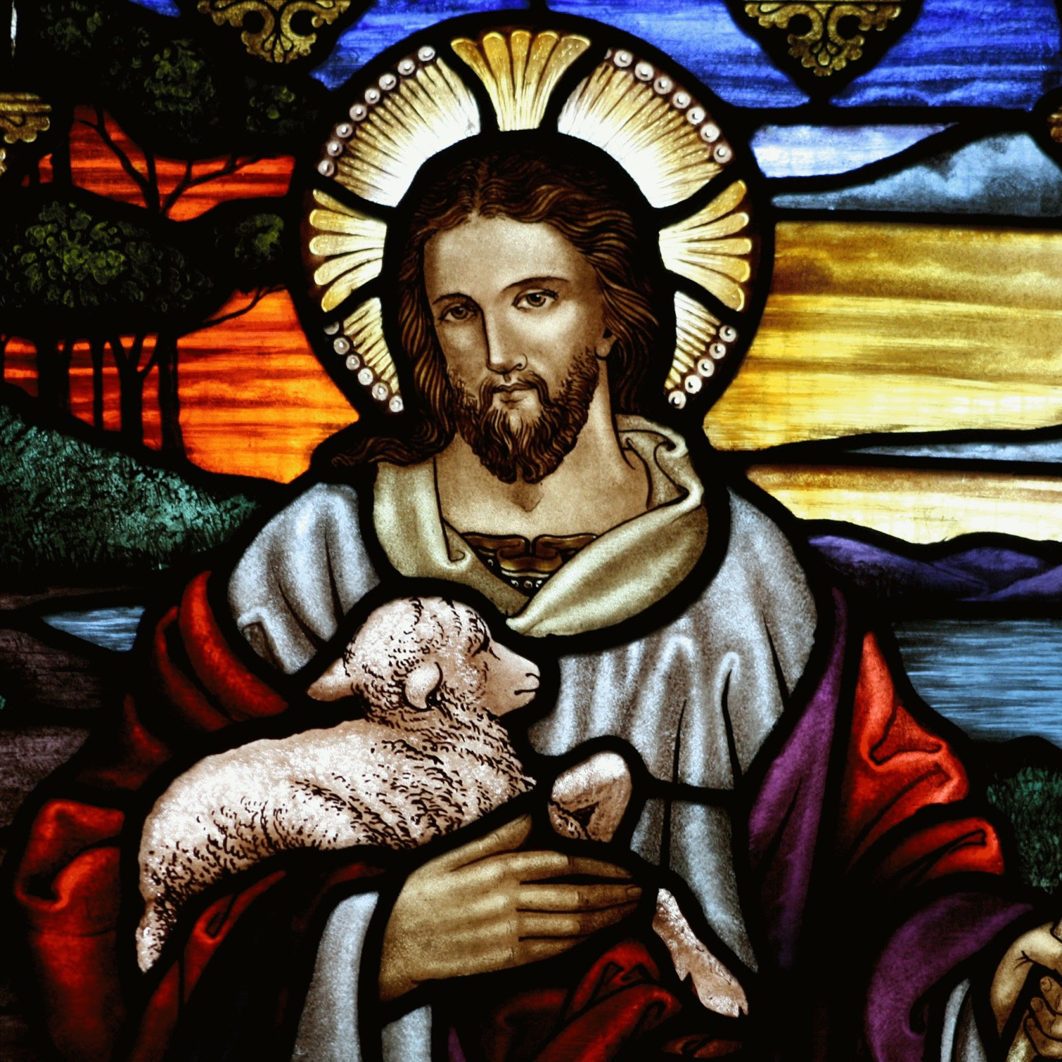
►
Dimmi GESÙ
dov’È
Egli è in Cielo e sull' Altare,
In te stessa il puoi trovare:
Chi in lui fida, lo respira,
Chi ben l'ama, l' ha con sè
►
Il TIMOR
approvi TU
Temi pur, ma come figlia
Ch'osa al padre alzar le ciglia,
Sia un affanno pien d'amore,
Un sospiro di virtù.

Slide 6
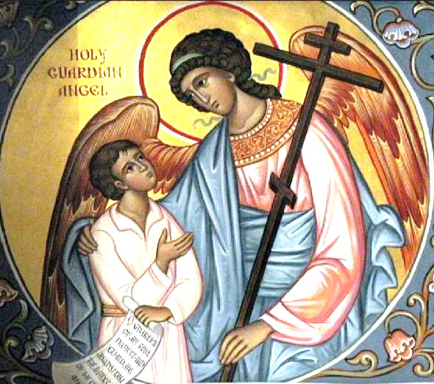
►
L’Allegria mi
inondi il CUOR
Ridi pur, ma il tuo sorriso
Gioia sia di Paradiso,
Sia contento d'alma pura,
Che di Cristo a' piè si tien
►
Dammi il core
il mio ti do
Prendo il tuo, il mio tu l' hai
Separati non sien mai:
Ah! formiamo un solo core
Per colui che ci creò.

Slide 7

Angelo di Dio
che sei il mio custode
illumina,
custodisci,
reggi e
governa me,
che ti fui affidato
dalla pietà celeste.
Amen

